Slide 1


NOVO ATENDIMENTO
AO CONTABILISTA E ADVOGADO

Slide 2


www.agenda.es.gov.br

Slide 3
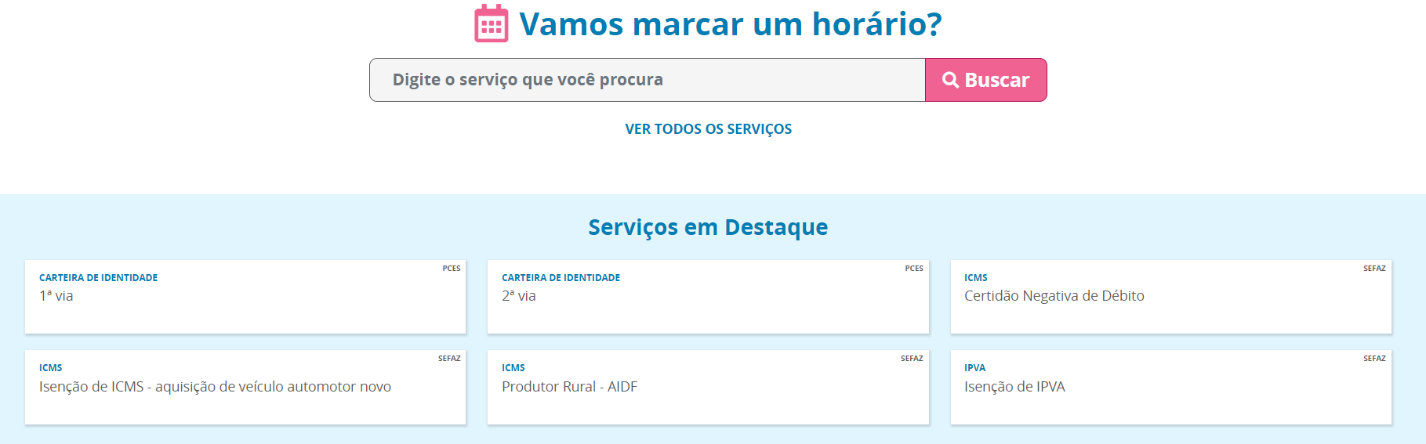
Passo a passo – www.agenda.es.gov.br
1º - Clique em “Ver todos os serviços”

Slide 4
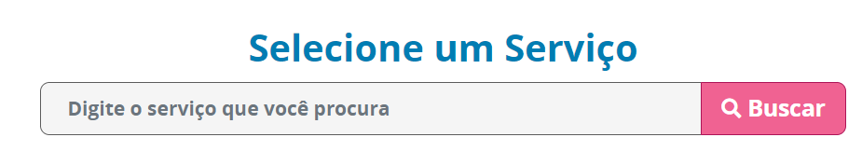
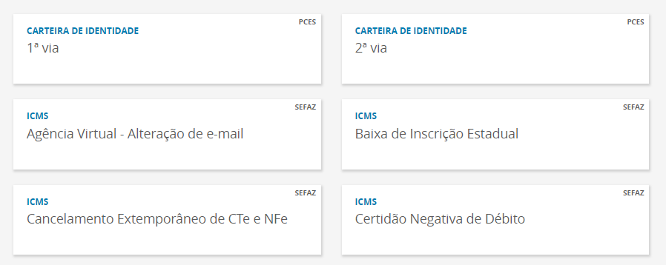
Passo a passo – www.agenda.es.gov.br
2º - Selecione o serviço desejado (Sefaz)

Slide 5
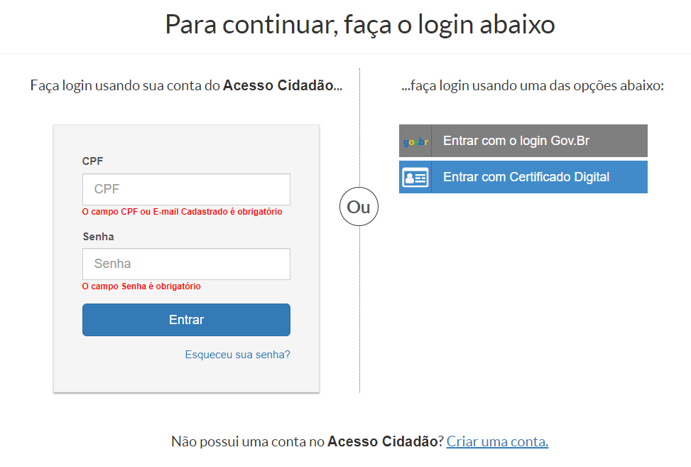
Passo a passo – www.agenda.es.gov.br
3º - Faça login no “Acesso Cidadão”

Slide 6
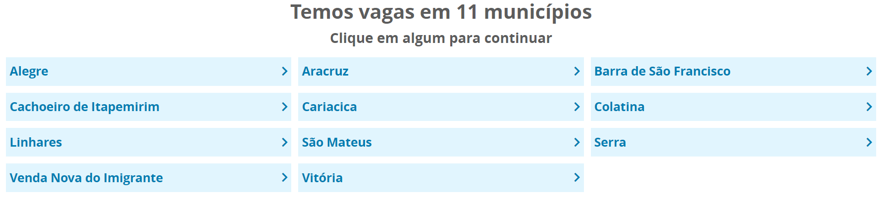
Atendimento por videochamada – passo a passo:
4º - Escolha um município

Slide 7



Passo a passo – www.agenda.es.gov.br
5º - Escolha a nova opção de atendimento

Slide 8


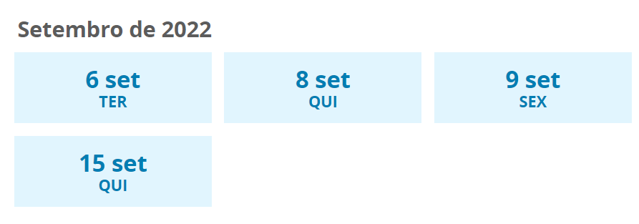
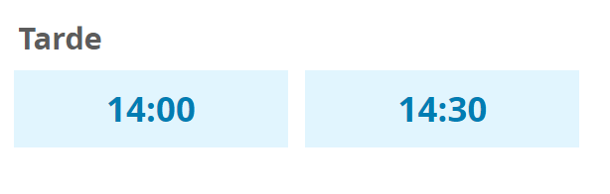
Passo a passo – www.agenda.es.gov.br
6º - Selecione o dia e horário

Slide 9
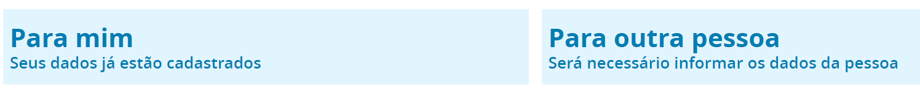

Passo a passo – www.agenda.es.gov.br
7º - Para quem é o agendamento?

Slide 10
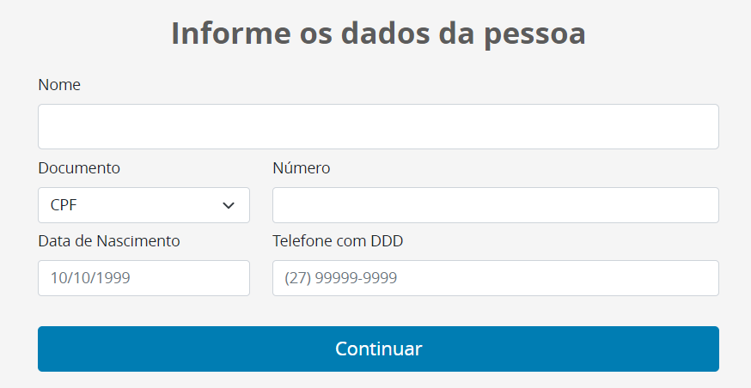
Passo a passo – www.agenda.es.gov.br
7º - Para quem é o agendamento?

Slide 11
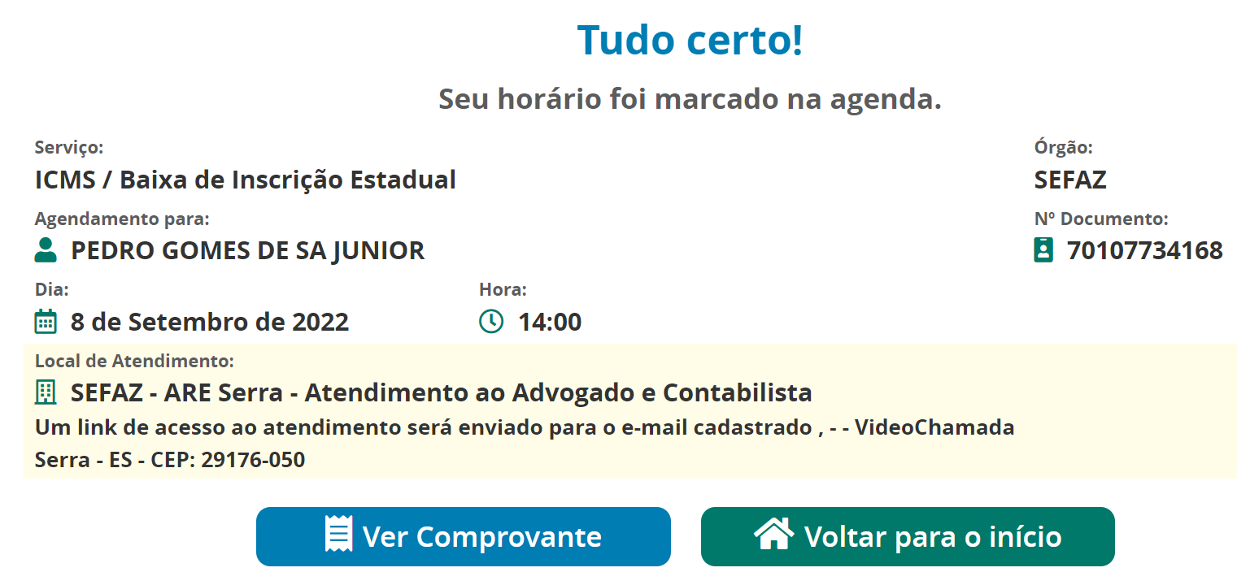
Passo a passo – www.agenda.es.gov.br

Slide 12

Passo a passo – www.agenda.es.gov.br
Atendimento:
Máx. 30 minutos de duração

Slide 13
Obrigado!
PEDRO GOMES DE SÁ JR
Auditor Fiscal da Receita Estadual
pedro.junior@sefaz.es.gov.br

